Slide 1
MARKET PROFILE

Slide 2
ÍNDICE
1. MARKET PROFILE
2. ZONAS DE EQUILIBRIO Y DESEQUILIBRIO
3. ¿CÓMO LO VAMOS A UTILIZAR?
4. EJEMPLOS

Slide 3
OBJETIVO
Nos introduciremos en el mundo del Market Profile y veremos cuales son las ventajas que nos proporciona a la hora de realizar un análisis del mercado y los tipos de estructura que pueden darse identificando como operar en cada una.
Aprenderemos a identificar aquellas zonas donde se producen un mayor número de compras y ventas en el mercado, donde encontraremos zonas de equilibrio y zonas de desequilibrio, siendo éstas últimas aquellas zonas donde realizaremos una entrada en el mercado.

Slide 4
1. MARKET PROFILE

Slide 5
1. MARKET PROFILE
El Market Profile es una herramienta para realizar un análisis del mercado. Consiste en un gráfico de dos dimensiones, que en un eje representa el precio y en el otro el tiempo. La mayor parte del volumen del mercado estará en una zona central y se producirá menos actividad en los extremos.
Por tanto, en el Market Profile el mercado se encuentra ordenado por precio, tiempo y volumen, así que cada día nos proporcionará un rango y un área de valor (80%) donde nos muestra las zonas de equilibrio en las que existe igualdad entre compradores y vendedores.
Una parte importante del Market Profile es el volumen, donde encontramos dos situaciones:
· Si los precios se trasladan fuera del área de valor (zona de equilibrio) y el volumen comienza a disminuir, nos encontraremos en una situación de falta de interés por romper la zona y el precio regresará probablemente al área de valor.
· Si la zona se rompe, nos indica que los compradores y vendedores no están de acuerdo en los precios por lo que pasamos a estar en desequilibrio (zona de tendencia) hasta que vuelvan a encontrar un equilibrio.

Slide 6
1. MARKET PROFILE
Como podemos observar en el gráfico, el Market Profile está representado por bloques básicos llamados TPOs (Time Price Oportunities) en forma de letras, donde los primeros 30 minutos, sería el período A, los siguientes 30 minutos, periodo B, etc.
Todos los precios que se encuentran por debajo y por arriba de la zona de valor (80 %) serían precios injustos debido a que son caros o baratos. Podemos decir que son caros o baratos porque están fuera del área de valor (VA) que es la zona donde se han producido más órdenes y donde existe un equilibrio entre compradores y vendedores.
El POC es aquella zona donde más tiempo ha pasado, la zona más negociada y más aceptada y donde el precio ha sido más justo en toda la sesión
Precio
Volumen
A
A
A
AB
ABC
BCD
BCDEF
DEFGH
DEFGHI
DEFGHIJ
FGHIJ
FGHIJ
GJKL
JKL
KL
K
K
K
Tiempo en letras
POC (Punto de control)
80 %
Precios justos
Precios injustos
Tiempo

Slide 7
1. MARKET PROFILE
En éste gráfico vemos como el precio se mueve conforme las letras se van formando.
Los dos primeros períodos se denominan Initial Balance, el cuál representa el periodo de tiempo en el que los locales intentan encontrar un rango donde tanto los compradores como los vendedores puedan operar. Esto lo podemos observar en la figura izquierda donde el Initial Balance corresponde a los primeros dos periodos (La primera hora), podemos verlo en las letras A y B.
Puede dar lugar a que nos aparezcan las mismas letras pero con colores diferentes, esto es debido a que se acaba un cierto período y se vuelve a empezar con la misma letra pero esta vez con color diferente, esto ocurre cuando se utiliza el Market Profile en activos que su mercado dura 24 horas, como es el caso del Forex.
Precio
Volumen
Apertura
A
A
A
AB
ABC
BCD
BCDEF
DEFGH
DEFGHI
DEFGHIJ
FGHIJ
FGHIJ
GJKL
JKL
KL
K
K
K
A
A
A
A B
A B C
B C D
B C D E F
D E F G H
D E F G H I
D E F G H I J
F G H I J
F G H I J
G J K L
J K L
K L
K
K
K
VA
80 %
POC
(Punto de control)
Cierre
Tiempo

Slide 8
2. ZONAS DE
EQUILIBRIO Y DESEQUILIBRIO

Slide 9
2. ZONAS DE EQUILIBRIO Y DESEQUILIBRIO
Los tres elementos fundamentales que abarcan el movimiento del mercado son, el precio, el tiempo y el volumen. El precio es el medio que tiene el mercado de localizar una oportunidad. El tiempo regula cada una de esas oportunidades y el volumen mide el grado de éxito o fallo del movimiento.
Una vez transcurrida la sesión y se va formando una curva, aparecen zonas de aceptación y de rechazo.
Las zonas de equilibrio son aquellas zonas en las que las órdenes más veces se han cruzado, es decir, en las que el precio ha pasado más tiempo. Así, cuanto más volumen haya en el mercado, mayor equilibrio tendrá el mismo por lo que se producirá una zona de equilibrio denominadas HVN. En estas zonas se sitúa el POC.
La zona de desequilibrio sería la situación contraria y se llama LVN.
Equilibrio → HVN
Desequilibrio → LVN
Equilibrio → HVN
Desequilibrio → LVN
Equilibrio → HVN

Slide 10
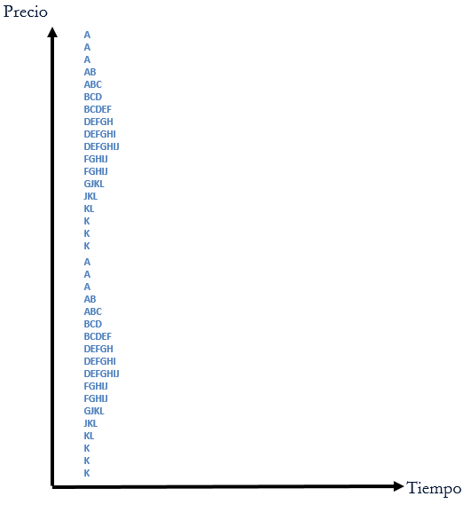
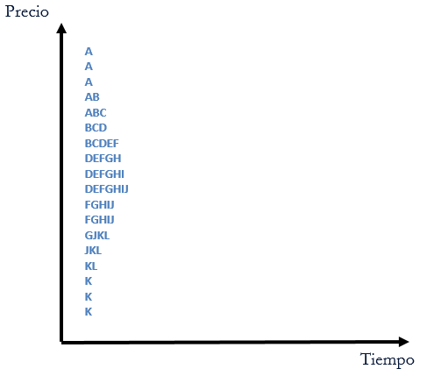
2. ZONAS DE EQUILIBRIO Y DESEQUILIBRIO
Tipos de MarketProfile:
Una Campana Dos Campanas
Desequilibrio → LVN
Desequilibrio → LVN
Equilibrio → HVN
Equilibrio → HVN
POC
Desequilibrio → LVN
Equilibrio → HVN
POC
Desequilibrio → LVN
Desequilibrio → LVN
Tiempo

Slide 11
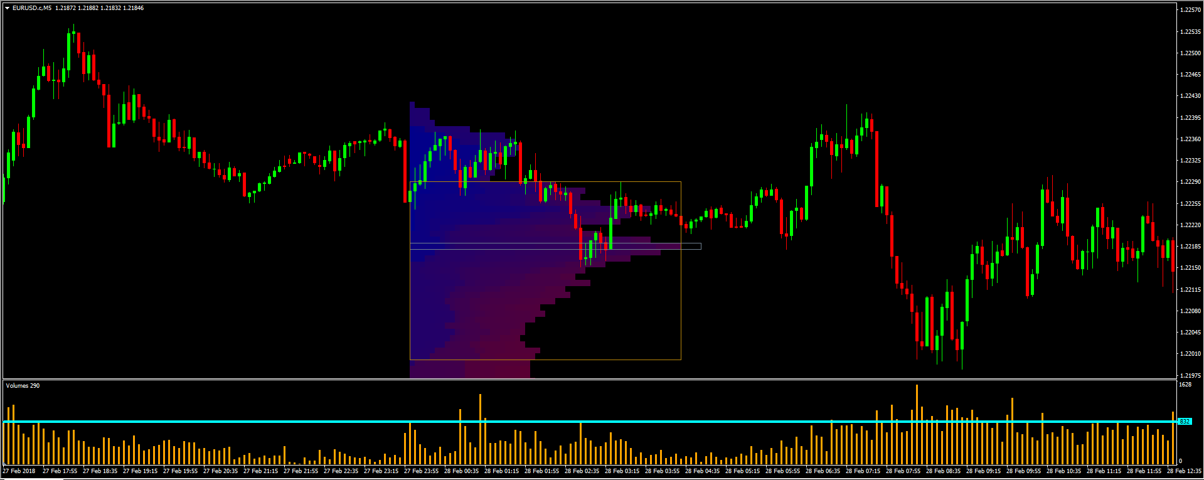
2.1 EJEMPLO MARKET PROFILE UNA CAMPANA
En la siguiente imagen podemos apreciar un ejemplo de Market Profile con una campana. En este caso podemos aplicar métodos de entrada con T2 en sentido contrario al POC y buscando un nuevo equilibrio o laterales buscando el POC.
Entrada en corto Lateral o T2 en Largo.
POC
Entrada en largo Lateral o corto en T2

Slide 12
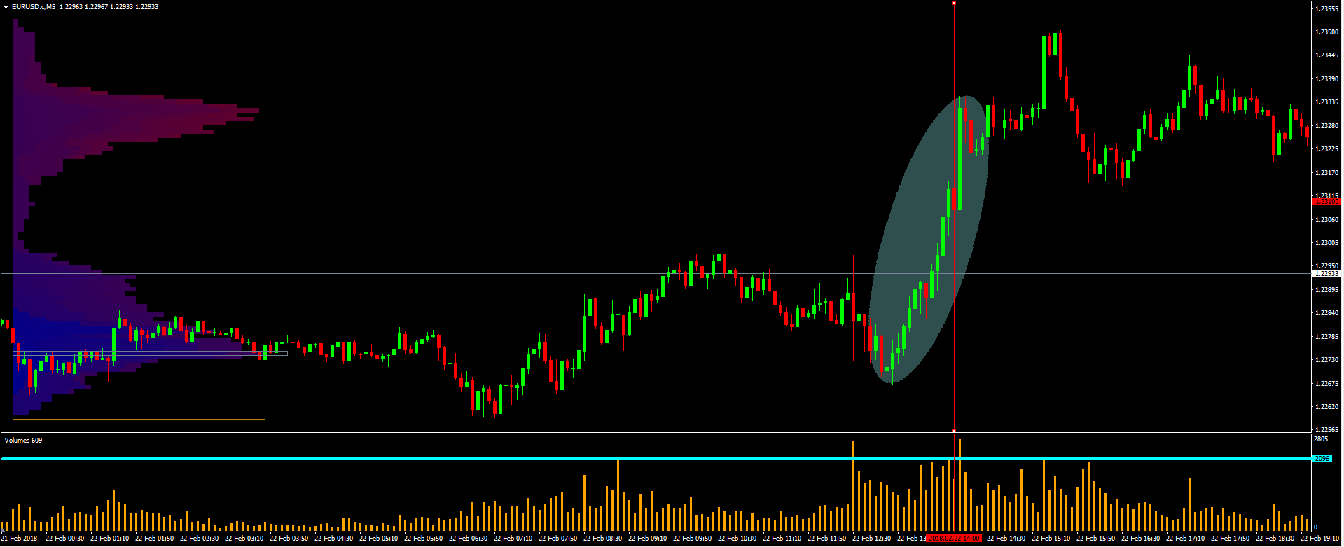
2.2 EJEMPLO MARKET PROFILE DOS CAMPANAS
En este ejemplo nos encontramos en una situación de mercado en la que el Market Profile nos proporciona dos zonas de equilibrio, delimitadas por dos campanas, y tres zonas claras de desequilibrio A, B y C donde en cada una de ellas realizaremos una entrada diferente.
La zona óptima en la que debemos realizar una entrada, identificando un patrón, es en la zona de de desequilibrio B, esto es así debido a que en dicha zona el precio no descansará y no pasará mucho tiempo ahí, mientras que en la zona de equilibrio el precio tenderá a un determinado valor, por lo que nuestras entradas probablemente no serán tan eficientes.
En el punto D, nos encontramos en una zona de desequilibrio donde además podemos identificar un patrón de continuación claro, una vela pinbar de indecisión con menos volumen que la vela anterior, donde la tendencia precedente es alcista y después de la vela de indecisión la tendencia sigue siendo alcista.
Entrada en largo T2 o en corto Lateral
A
Aceptación → HVN
D
Entrada con T2
B
Entrada en corto T2 o en largo Lateral
C
POC

Slide 13
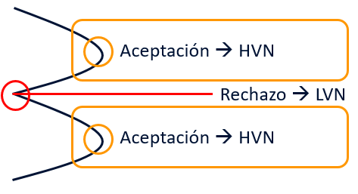
2.3 RESUMEN ÁREAS DE ACEPTACIÓN Y RECHAZO
Aceptación → HVN
Rechazo → LVN
· Precios justos.
· El precio pasa más tiempo en ese valor.
· Atrae el precio como un imán.
· Zonas de toma de ganancias.
· Precios injustos.
· El precio pasa mucho menos tiempo en ese valor.
· Los precios son fuertemente rechazados.
· Zonas de entrada.

Slide 14
3. ¿CÓMO LO VAMOS A UTILIZAR?

Slide 15
3. ¿CÓMO LO VAMOS A UTILIZAR?
Gráfico Análisis →30 minutos
Paso 1
Identificar Áreas de interés con el indicador de market profile o en niveles de confluencia de niveles.
Marcar el 50% del volumen de referencia.
Paso 4
Determinar si las áreas de interés son de giro o de continuación observando el volumen , si es el de referencia que identifica el final de un tramo o si es excepcionalmente alto identificado suelos y techos del día , o si es inferior al 50% y lo podemos considera nulo. En estas zonas de interés buscaremos un patrón de activación para localizar nuestras entradas al mercado usando el grafico de disparo.
Paso 3
Paso 2
Marcar el volumen de referencia.

Slide 16
3. ¿CÓMO LO VAMOS A UTILIZAR?
Gráfico Disparo →5 minutos
Patrones
Paso 1
Esperar hasta encontrar un patrón en las zonas identificadas en el gráfico de análisis.
Una vez detectado el patrón, nos ayudará a localizar el punto de entrada y stop de pérdida.
Paso 3
Paso 2
Prestar atención al volumen y confirmar si se trata de un volumen de giro o continuación.
Giro
Continuación
Stop
Stop
Entrada
Entrada
Utilizaremos
el método lateral
Utilizaremos
el método T2

Slide 17
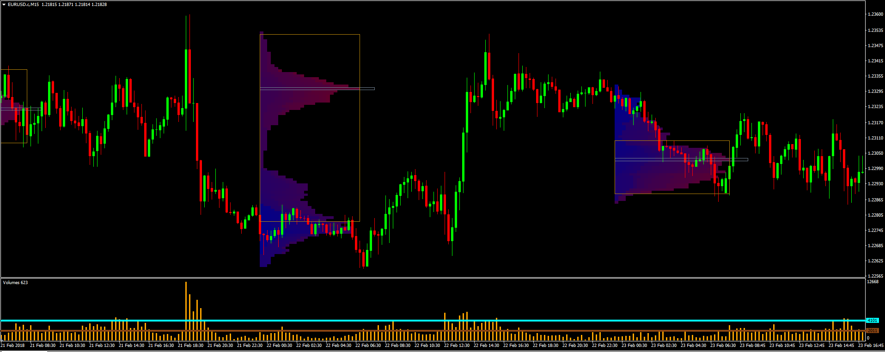
3. ¿CÓMO LO VAMOS A UTILIZAR?
EJEMPLO
Gráfico Disparo →5 minutos
Gráfico Análisis →30 minutos
Continuación
Giro
Giro

Slide 18
3. ¿CÓMO LO VAMOS A UTILIZAR?
Estimar el objetivo de beneficios
Para saber si el Profit Factor será adecuado o no, necesitaremos estimar el objetivo de beneficio antes de realizar la entrada.
Dos opciones
Giro
En estas situaciones en el que utilizaremos una entrada lateral, el POC será nuestra estimación del objetivo de beneficios.
Continuación
En estas situaciones en el que utilizaremos una entrada de T2, nuestra estimación del objetivo de beneficios será una proyección igual al tramo previo.
Stop
Stop
Entrada
Entrada

Slide 19
3. ¿CÓMO LO VAMOS A UTILIZAR?
GIRO AL ESTIMAR
OBJETIVOS DE BENEFICIOS
Como vemos en la gráfica, nos encontramos en una situación de giro donde nuestro objetivo de beneficios será llegar hasta el POC a través de una entrada lateral.
POC

Slide 20
EJEMPLO GIRO AL ESTIMAR
OBJETIVOS DE BENEFICIOS
Nos encontramos en una situación de tendencia bajista, donde se produce una zona de indecisión con volumen, por lo que identificaremos en nuestro gráfico de disparo un patrón de giro y realizaremos nuestra entrada con una estimación de beneficios igual al recorrido que se produce hasta llegar al POC

Slide 21
3. ¿CÓMO LO VAMOS A UTILIZAR?
CONTINUACIÓN AL ESTIMAR
OBJETIVOS DE BENEFICIOS
Como vemos en la gráfica, nos encontramos en una situación de continuación donde nuestro objetivo de beneficios será obtener una proyección igual al tramo previo con una entrada de T2.
POC

Slide 22
EJEMPLO CONTINUACIÓN AL ESTIMAR
OBJETIVOS DE BENEFICIOS
Nos encontramos en una situación de tendencia alcista, donde se produce una vela de indecisión sin volumen (A), por lo que identificaremos en nuestro gráfico de disparo un patrón de continuación y realizaremos nuestra entrada con una estimación de beneficios que será una proyección igual al tramo previo, con una entrada de T2
A
POC

Slide 23
3. ¿CÓMO LO VAMOS A UTILIZAR?
RESUMEN
Gráfico disparo → 5 minutos
Gráfico Análisis →30 minutos
· Esperar hasta encontrar un patrón en las zonas identificadas en el gráfico de análisis.
· Prestar atención al volumen y confirmar si se trata de un volumen de giro o continuación.
· Una vez detectado el patrón, nos ayudará a localizar el punto de entrada y stop de pérdida.
· Identificar Áreas de interés.
·Marcar volumen de referencia y 50 % del volumen de referencia.
· Determinar si las áreas de interés son de giro o de continuación observando el volumen.
· En las áreas de interés buscar un patrón de activación para localizar nuestras entradas al mercado usando el gráfico de disparo.

Slide 24
4. EJEMPLOS

Slide 25
4.1 EJEMPLO POC OK
En este ejemplo podemos apreciar como nos encontramos en una situación de giro con volumen y podemos realizar una entrada cuya estimación de objetivos de alcanzar el POC se cumple y obtenemos beneficios significativos.
Obtención de beneficios igual al recorrido hasta llegar al POC

Slide 26
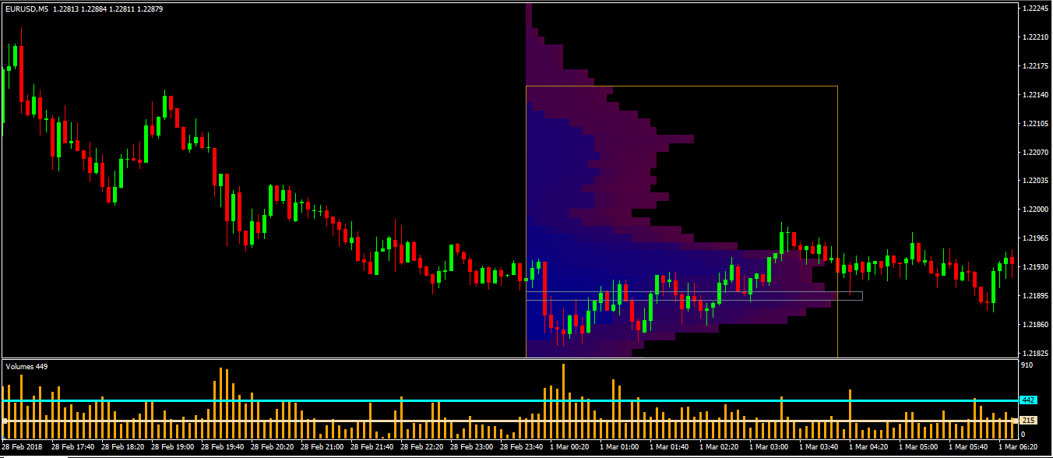
4.2 EJEMPLO POC KO
En este ejemplo podemos apreciar como nos encontramos en una situación de giro con volumen pero al realizar una entrada, cuya estimación de objetivos es alcanzar el POC, no sería efectiva debido a que nos encontramos demasiado próximos a la línea del POC y al añadirle el spread no obtendríamos beneficios suficientes.

Slide 27
4.3 EJEMPLO T2
En este ejemplo podemos apreciar como al realizar una entrada con el T2, nuestra estimación de beneficios se cumple debido a que obtendríamos una proyección igual al tramo previo.

Slide 28
CONCLUSIONES
Con el Market Profile hemos aprendido que es una herramienta muy útil a la hora de realizar un análisis del mercado donde identificando previamente las zonas del mismo podremos saber cuándo el precio de nuestro análisis tiene una cotización mayor y cuando una menor.
Así, una vez realizado el análisis de las zonas de nuestro Market Profile identificaremos aquellas zonas del mercado donde podremos realizar una entrada efectiva a través de la estimación de objetivos de beneficios.

Slide 29
MARKET PROFILE

